Slide 1




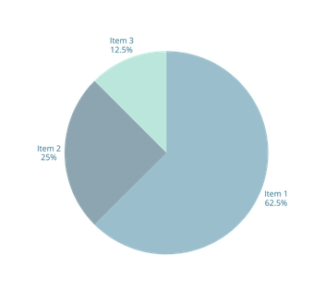


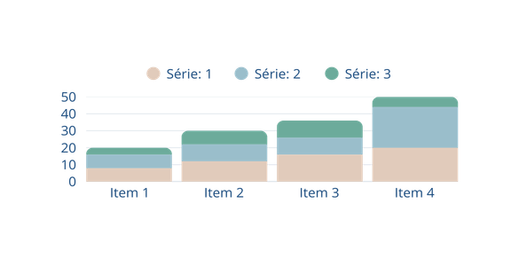






TÍTULO DO TRABALHO
NOME E SOBRENOME¹ ² ³, NOME E SOBRENOME¹ ² ³, NOME E SOBRENOME¹ ² ³, NOME E SOBRENOME¹ ² ³, NOME E SOBRENOME¹ ² ³, NOME E SOBRENOME¹ ² ³, NOME E SOBRENOME¹ ² ³, NOME E SOBRENOME¹ ² ³, NOME E SOBRENOME¹ ² ³, NOME E SOBRENOME¹ ² ³,
1 Universidade Federal da Integração Latino-Americana; 2 Bolsista PET-Saúde; 3 Coordenador PET-Saúde; 4 Tutor PET Saúde.
1
INTRODUÇÃO
EMPRESAS
Contextualizar a ação no âmbito do PET-Saúde: Equidade, destacando sua articulação com a integração ensino–serviço–comunidade e com os princípios do SUS, especialmente a promoção da equidade e o enfrentamento das iniquidades em saúde. Evidenciar a vinculação com a pesquisa e o ensino, ressaltando a formação interprofissional e a produção de conhecimento a partir das demandas do território. Apresentar as características do público envolvido e os objetivos da ação.
RECURSOS
IMPACTO
2
METODOLOGIA
3
RESULTADOS
Perfil dos participantes
72%
28%
média de idade: 25 anos
Descrever a metodologia utilizada para desenvolvimento das atividades, incluindo o público- alvo, o local, os materiais e métodos utilizados e suas etapas.
Apresentar e discutir as atividades desenvolvidas, incluindo seus resultados qualitativos e quantitativos. Relacionar o impacto e a transformação social da ação de extensão Apresentar a contribuição da ação para formação acadêmica dos estudantes envolvidos encontrados.
4
CONCLUSÃO
5
REFERÊNCIAS
Apresentar as conclusões diante dos objetivos propostos, considerando os resultados obtidos. Também se abre a oportunidade de discussão da necessidade de novas pesquisas no campo de atuação, bem como diálogos com as análises referidas ao longo do resumo.
BARROS, Fernando Passos Cupertino de; SOUSA, Maria Fátima de. Equidade: seus conceitos, significações e implicações para o SUS. Saúde e Sociedade, v. 25, p. 9-18, 2016.
BARROS, Fernando Passos Cupertino de; SOUSA, Maria Fátima de. Equidade: seus conceitos, significações e implicações para o SUS. Saúde e Sociedade, v. 25, p. 9-18, 2016.

